Slide 1
QT大作业展示
—————————————————————————————
主讲人：潘巧巧

Slide 2
目录
Directory
1
2
登录界面
记事本界面
3
遇到的问题

Slide 3
1
登录界面

Slide 4
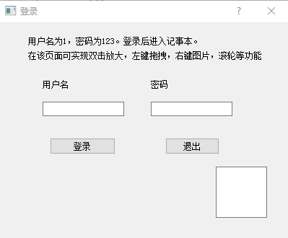
登录界面
1
登录界面：通过输入用户名和密码进行登录。
点击”退出“或右上角的×直接退出，无法进入记事本。
用户名或密码错误会弹窗提示，点击弹窗的yes按钮后用户名和密码会被清空，用户可再次输入。
本次设计默认用户名为1，密码为123（密码输入时显示圆点进行密码保护），也可通过mysql、sqlsevers等数据库系统保存账号密码。
在登录界面运用了课上学习的关于信号的知识，可以在该界面上实现双击放大、鼠标左键拖拽对话框、鼠标右键显示图片、TextEdit中通过滚轮放大/缩小字号等功能。

Slide 5
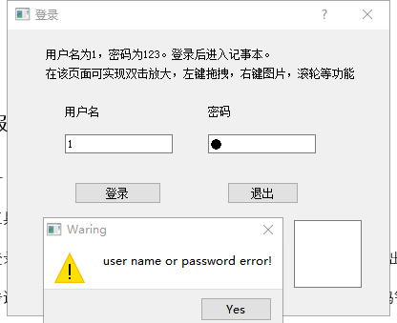
登录界面
1
登录界面：截图展示

Slide 6
2
记事本界面

Slide 7
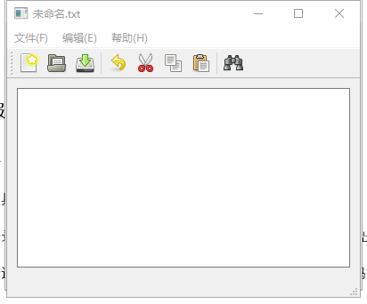
记事本界面
2
记事本界面：实现记事本相关功能
默认标题为“未命名”
包含新建、打开、保存、另存为、关闭、退出、查找、复制、粘贴、剪切、撤销、版本信息，共12项功能。

Slide 8
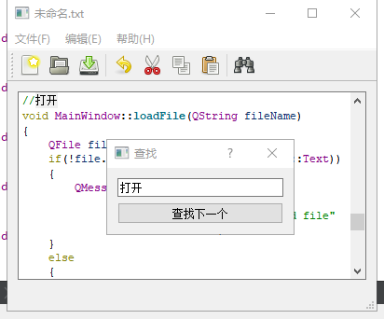
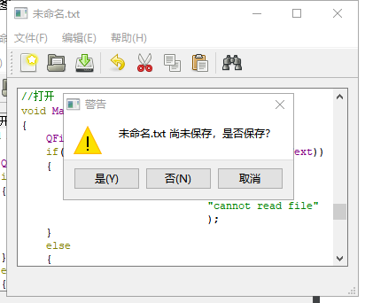
记事本界面
2
记事本界面：截图展示

Slide 9
3
遇到的问题

Slide 10
遇到的问题
遇到的问题
①槽函数、信号等概念混淆
②登录界面中实现“按下鼠标右键使用自定义的图片作为鼠标指针”失败，无法显示图片

Slide 11
THANK YOU

